Slide 1





Slide 2

Предписывающие
дорожные знаки
Задание №1
Задание №2
Задание №3

Slide 3


Slide 4

Укажи
предписывающие дорожные знаки
В начало

Slide 5

Укажи
предписывающие дорожные знаки
ЕЩЕ!

Slide 6
Укажи
предписывающие дорожные знаки
ЕЩЕ!

Slide 7

Укажи
предписывающие дорожные знаки
ЕЩЕ!

Slide 8
Укажи
предписывающие дорожные знаки
ЕЩЕ!

Slide 9
Укажи
предписывающие дорожные знаки
ЕЩЕ!

Slide 10

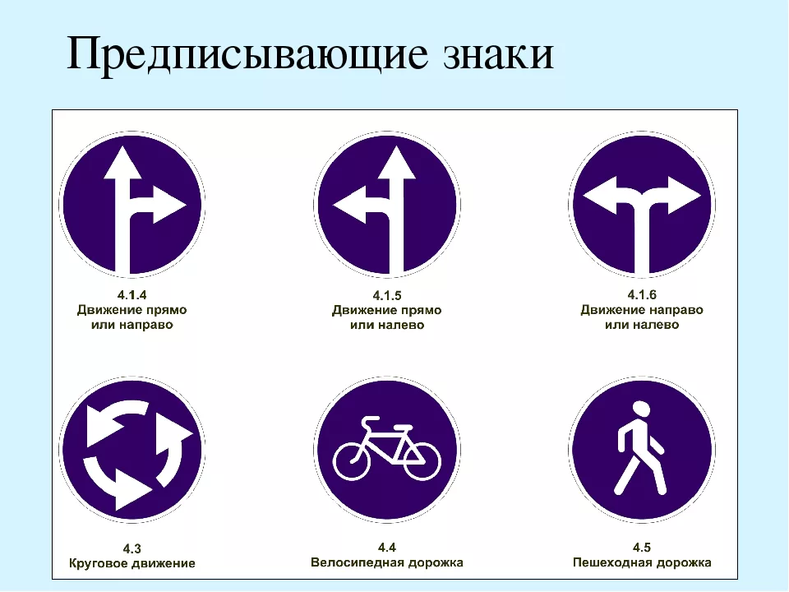
Как ты думаешь,
какой предписывающий знак
должен быть установлен
В начало

Slide 11

Как ты думаешь,
какой предписывающий знак
должен быть установлен
ЕЩЕ!

Slide 12

Как ты думаешь,
какой предписывающий знак
должен быть установлен
ЕЩЕ!

Slide 13
Как ты думаешь,
какой предписывающий знак
должен быть установлен
ЕЩЕ!

Slide 14
Сколько слогов в слове
ВЕЛОСИПЕДИСТ
2
4
6
5
В начало

Slide 15
Сколько слогов в слове
ВЕЛОСИПЕДИСТ
2
4
6
5
ЕЩЕ!

Slide 16
Сколько слогов в слове
ВЕЛОСИПЕДИСТ
2
4
6
5
ЕЩЕ!

Slide 17
Сколько слогов в слове
ВЕЛОСИПЕДИСТ
2
4
6
5
ЕЩЕ!

Slide 18
Сколько слогов в слове
ВЕЛОСИПЕДИСТ
2
4
6
5
ЕЩЕ!

